Slide 1
Numériser un document

Slide 2

1. Installer le logiciel « Scanneur Windows »
Ce logiciel est disponible sur le « Microsoft Store ».
Il est développé par « Microsoft Corporation ».
Cliquez sur ce lien pour un tutoriel détaillé.

Slide 3
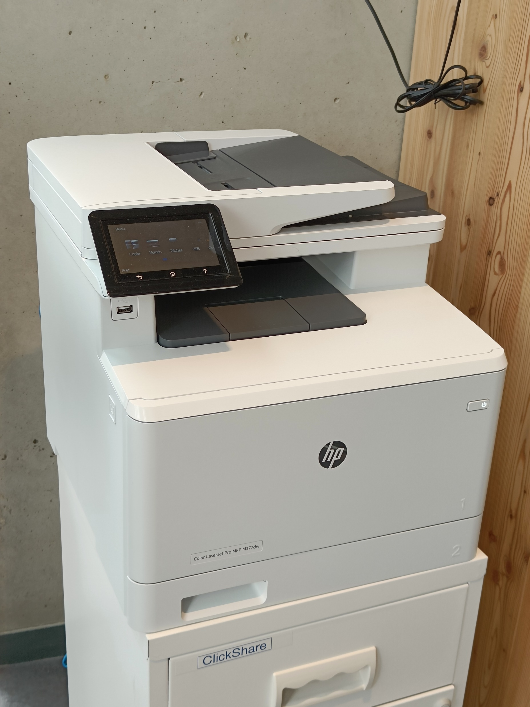
2. Brancher le scanneur au PC et le démarrer

Slide 4
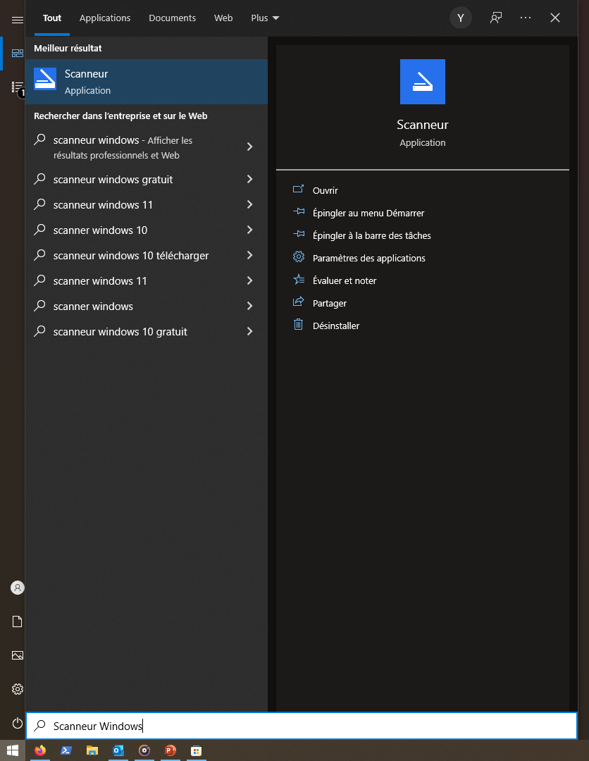
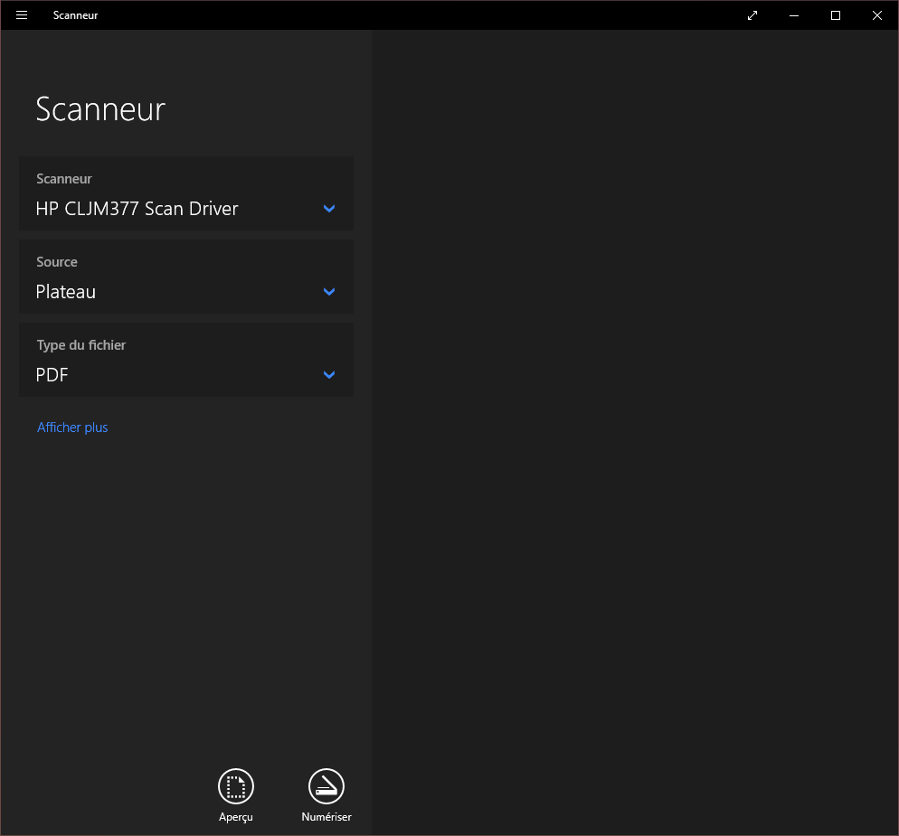
3. Ouvrir le logiciel « Scanneur Windows »
Cliquer sur le menu démarrer et écrire au clavier « Scanneur Windows »

Slide 5
4. Paramétrer le logiciel
Vérifier que le scanneur sélectionné soit le bon
Choisir le type de fichier de sortie (PDF pour un document normal, JPEG ou PNG pour une image).
Cliquer sur « Afficher plus » pour avoir accès à plus d’options. Notamment :
Couleur / Noir et blanc
Résolution (la qualité de la numérisation, plus la valeur est haute, meilleure elle sera, mais plus le fichier sera lourd, pour un document, 200 c’est bien !).

Slide 6
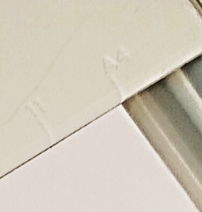
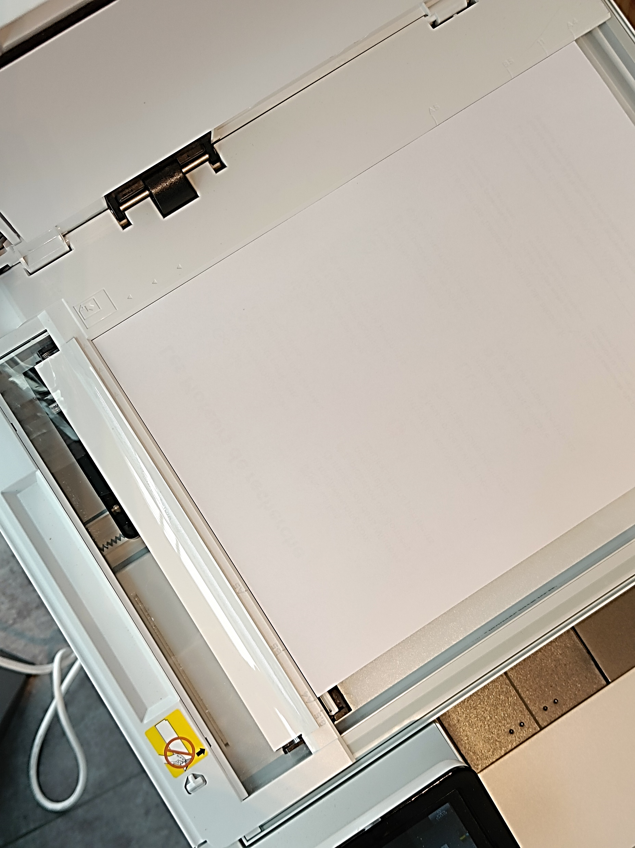

5. Charger le scanneur
Poser le document à plat sur la vitre du scanneur, avec la face à numériser contre la vitre.
Utiliser les repères du scanneur pour positionner la feuille dans le bon sens !
(même s’il sera toujours possible de corriger cela par la suite).

Slide 7
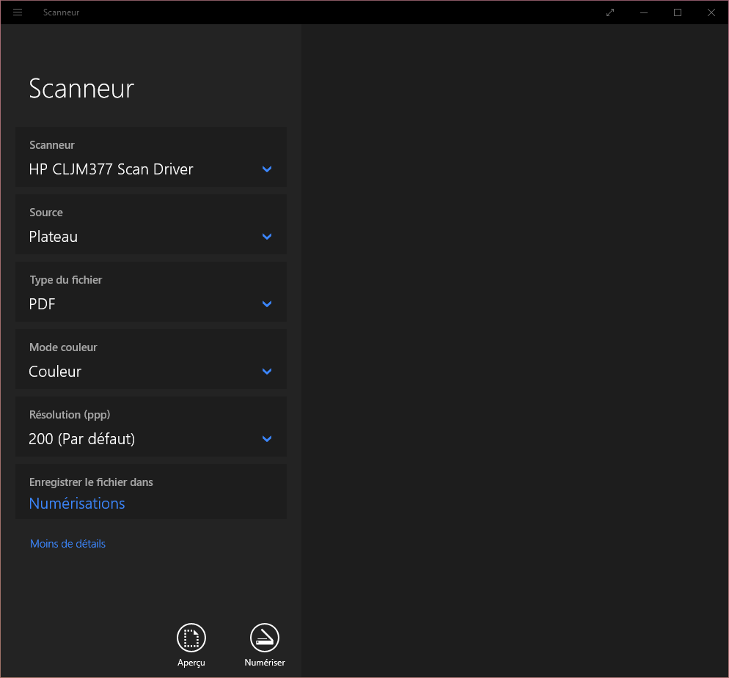
6. Numériser le document
Cliquer sur « Numériser »

Slide 8
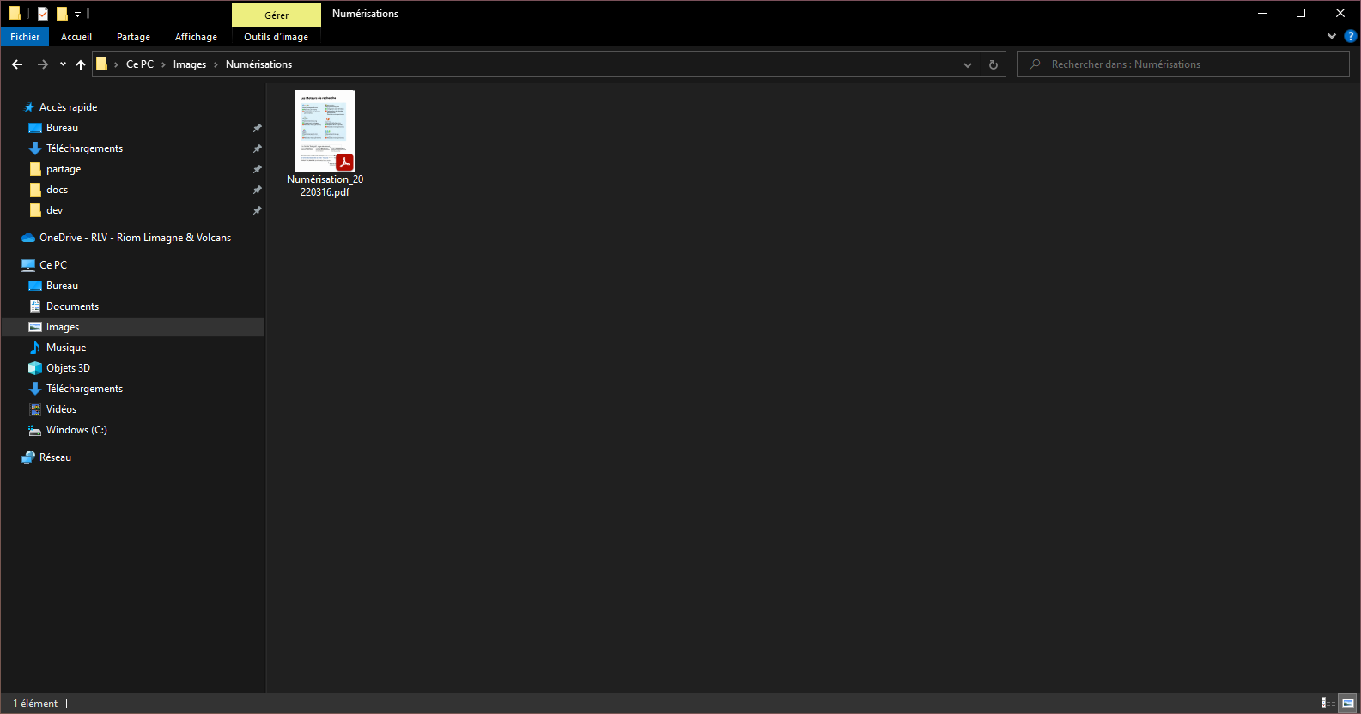
7. Retrouver le document numérisé
Voilà, le document est enregistré sur le PC.
Par défaut, il se situe dans « Images » puis « Numérisations », et son nom correspond à la date de numérisation.

Slide 9
8. Ne pas oublier d’enlever son document du scanneur !
Les oublis sont très fréquents…

